Slide 1
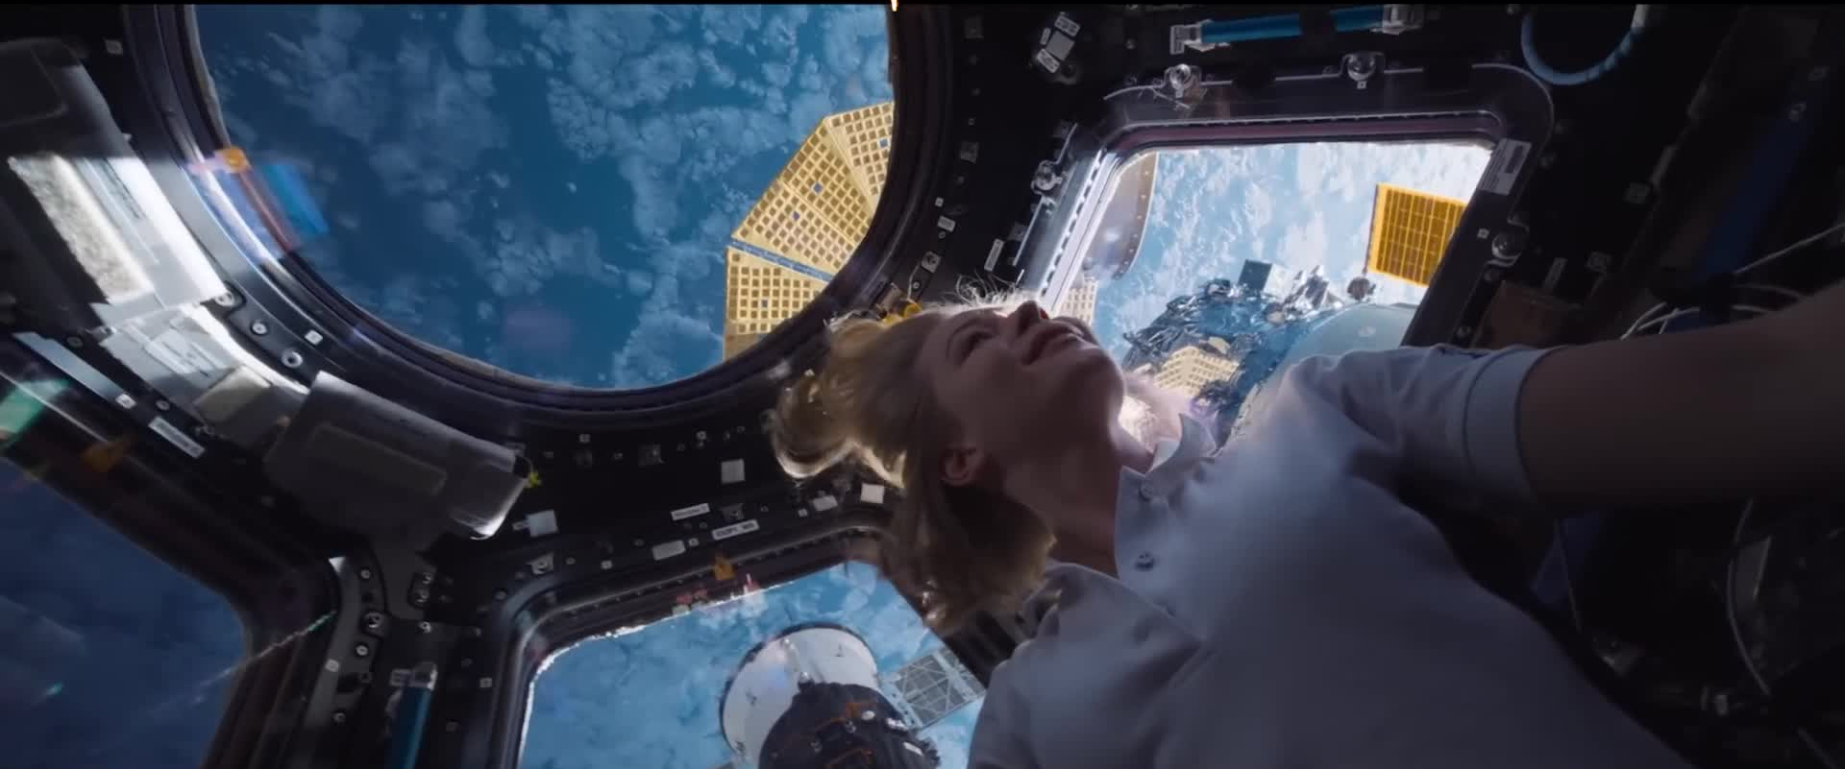
Менаџмент
Сесија десета:
Контрола
https://m.media-amazon.com/images/M/MV5BOTFmYTVhNTAtNzE5Yy00NjIxLTlkN2ItOWVkZTNiMTY4MTFiXkEyXkFqcGdeQXRyYW5zY29kZS13b3JrZmxvdw@@._V1_.jpg
Академија Западна Србија – одсек Ваљево, предмет: Менаџмент

Slide 2
Четири основна корака контроле
Утврђивање стандарда и метода за мерење резултата

Slide 3
Корак први: Утврђивање стандарда
Квалитативни стандарди
Физички стандарди или квантитативни
Финансијски стандарди
Временски стандарди

Slide 4
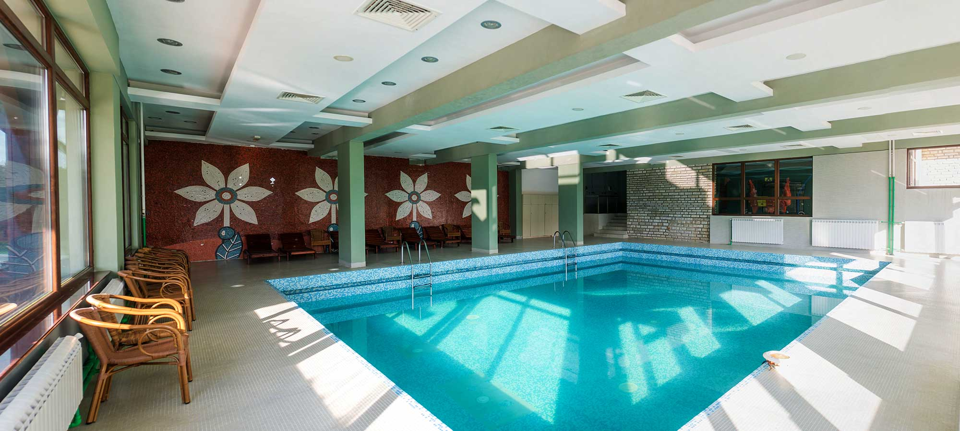
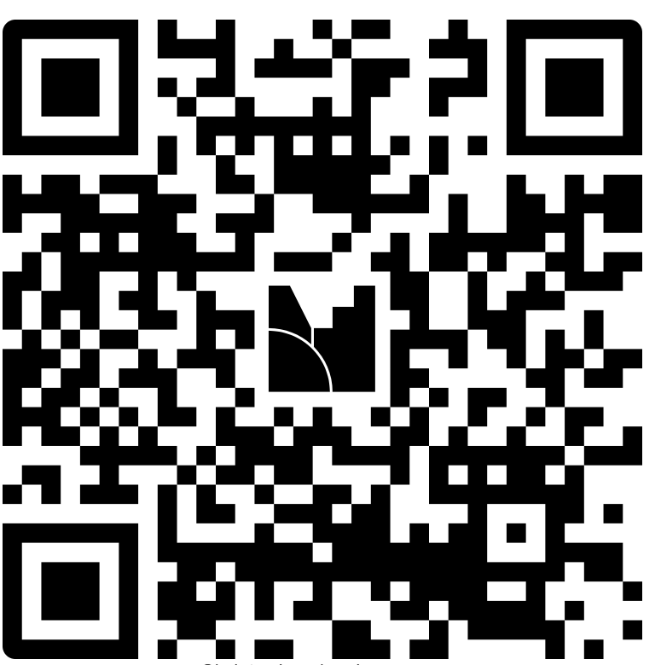
Корак први: Утврђивање стандарда

Slide 5
Четири основна корака контроле
Утврђивање стандарда и метода за мерење резултата
Мерење резултата и перформанси организације

Slide 6
Корак други: Мерење
Лично посматрање
Статистички извештаји
Усмени извештаји
Писмени извештаји

Slide 7
Корак други: Мерење
Лично посматрање
Статистички извештаји
Усмени извештаји
Писмени извештаји

Slide 8
Четири основна корака контроле
Утврђивање стандарда и метода за мерење резултата
Поређење резултата
Мерење резултата и перформанси организације

Slide 9
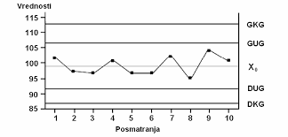
Корак трећи: Упоређивање
Актуелно версус Планирано

Slide 10
Четири основна корака контроле
Утврђивање стандарда и метода за мерење резултата
Поређење резултата
Мерење резултата и перформанси организације
Предузимање
активности

Slide 11
Корак четврти: Предузимање акција
Не ради ништа
Корекција стварног резултата
Ревизија стандарда

Slide 12
Врсте контроле
Интерна и екстерна
Превентивна корективна
Стратешка и оперативна

Slide 13


Пракса: Угоститељски објекти

Slide 14
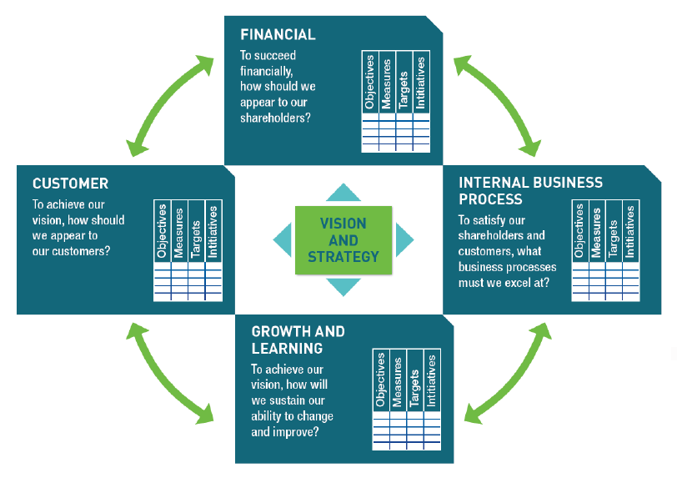

Балансирана карта успеха

